Slide 1

Информация о работе СП
«Детский сад» д.Кушкопала
МБОУ «Кушкопальская СОШ №4» по патриотическому воспитанию

Slide 2

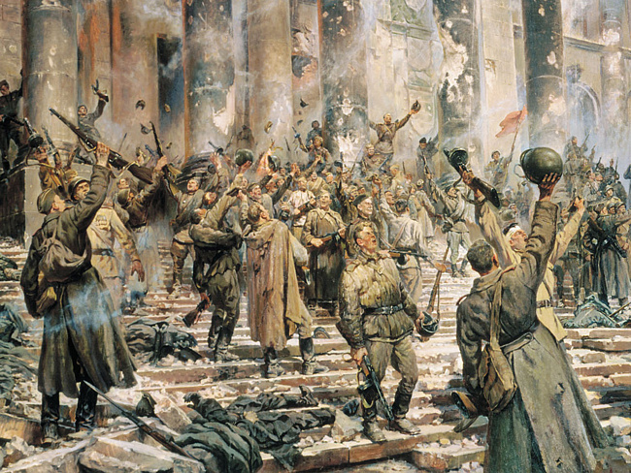
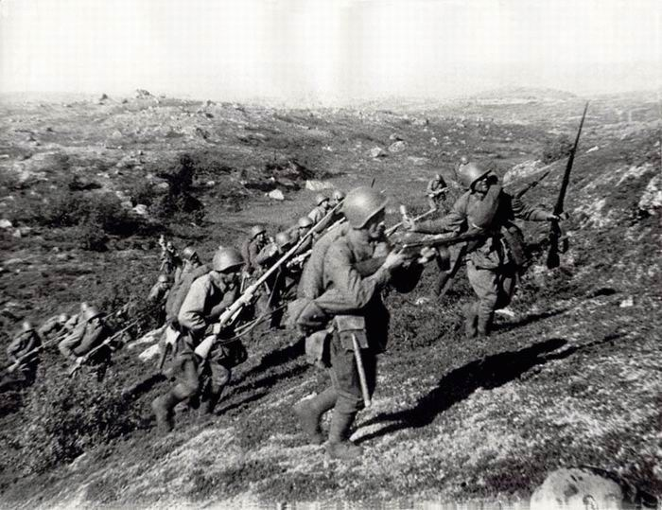
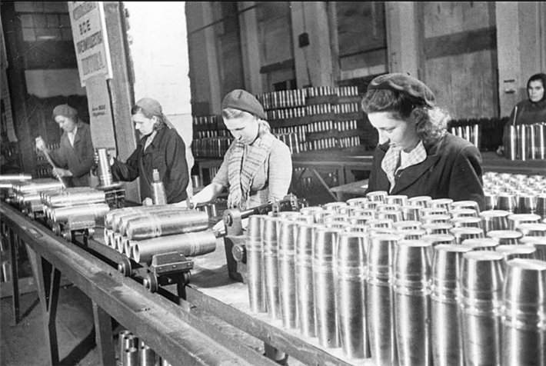
Несколько слайдов из презентации, к утреннику, посвящённому Дню Победы

Slide 3
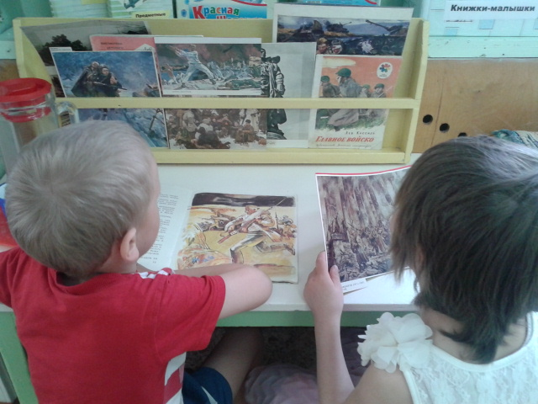
Выставка книг и иллюстраций, посвящённая военной тематике

Slide 4
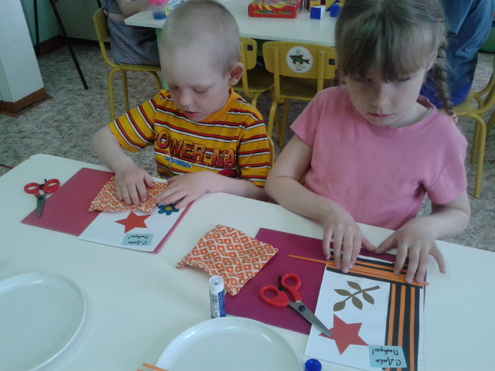
Ручной труд «Изготовление открытки к празднику Победы»

Slide 5
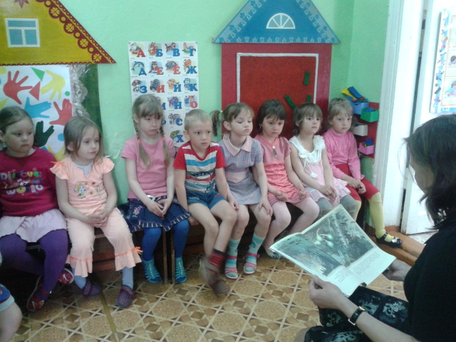
Чтение художественной литературы
Л.Кассиль «Главное войско»
К.Паустовский «Похождение жука носорога»

Slide 6
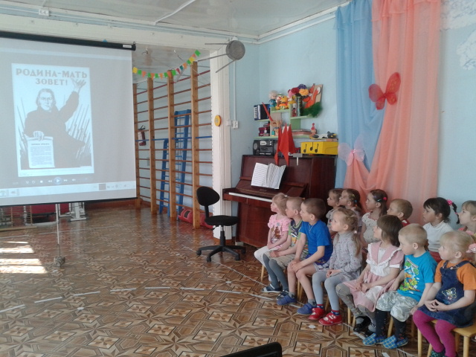

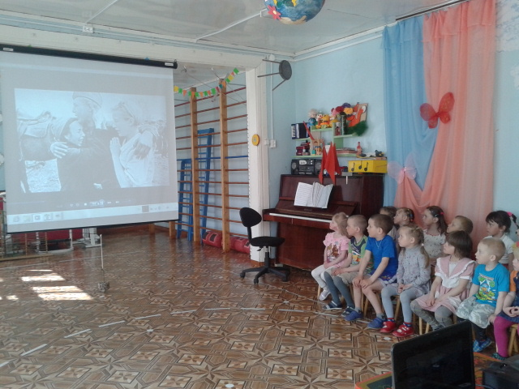
НОД (область «Музыка» -знакомство с военными песнями:
«Священная война» , «Катюша», «День Победы» - слушание )

Slide 7
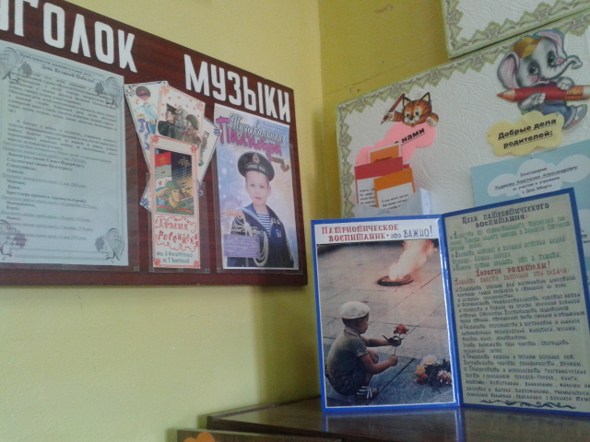
Для родителей в раздевалке
папка – передвижка «Патриотическое воспитание – это важно!»
и стендовая информация в музыкальном уголке.

Slide 8
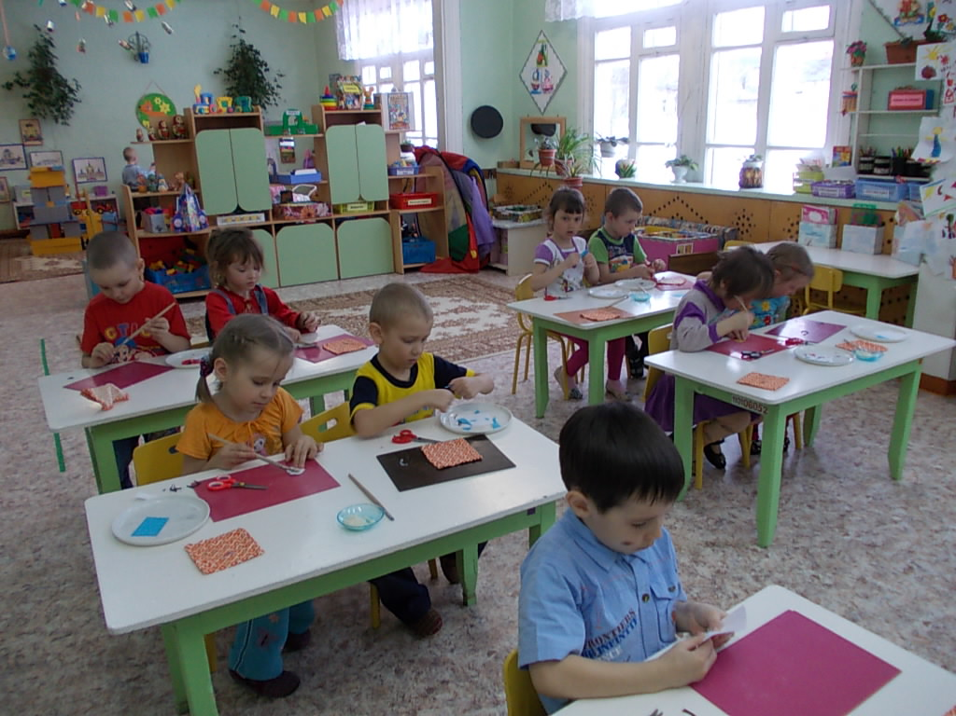
НОД (область «Художественное творчество» - аппликация по изготовлению цветов для возложения к Памятнику погибшим воинам)

Slide 9
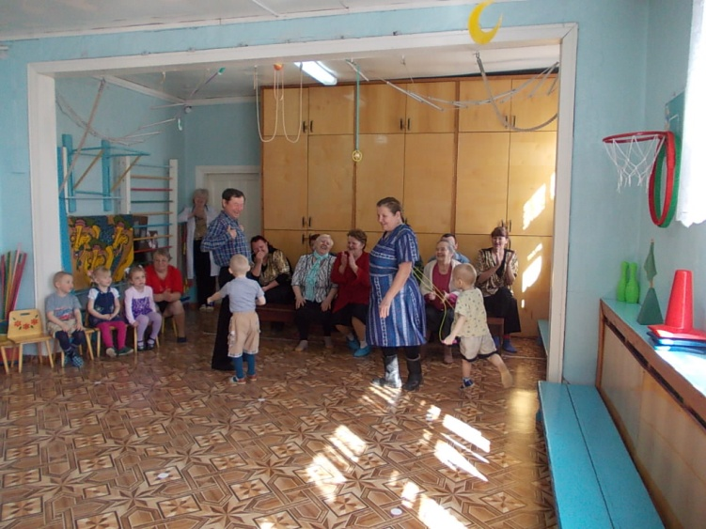
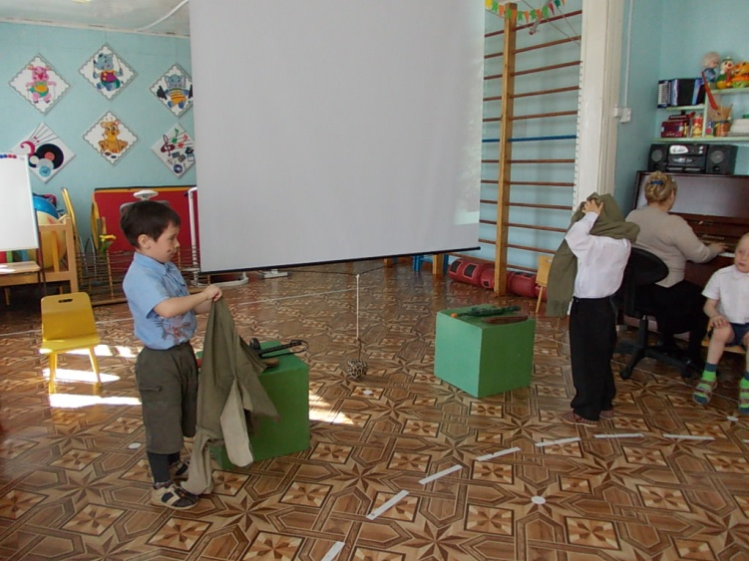
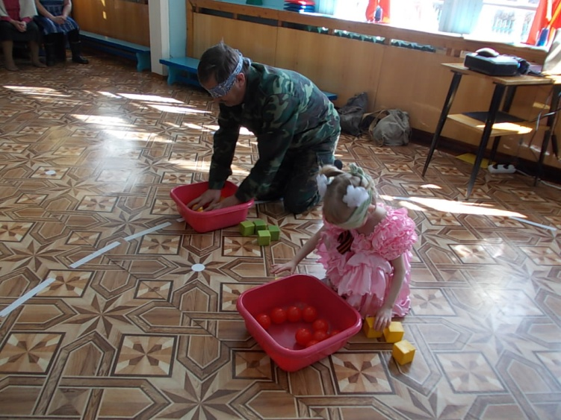
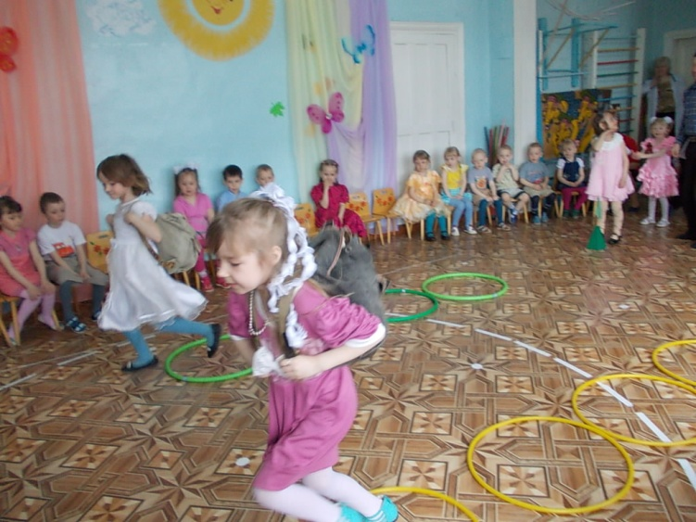
Утренник к Дню Победы с приглашением дедушек и бабушек

Slide 10
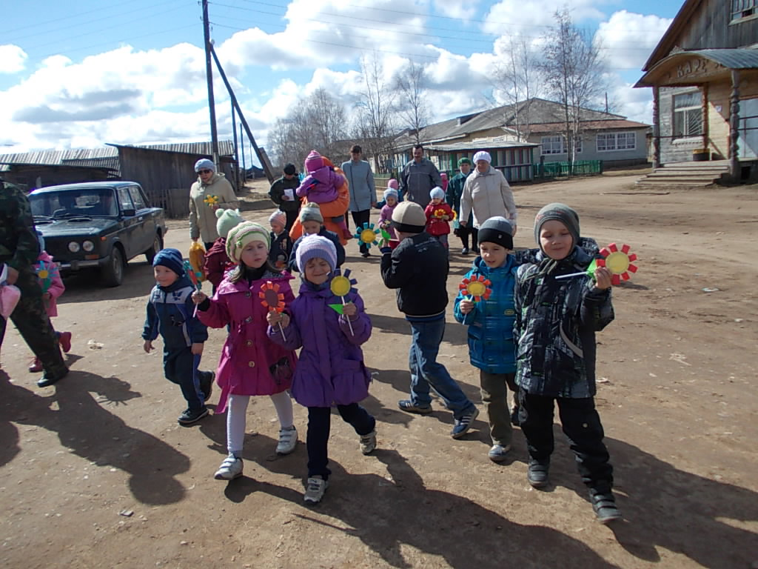
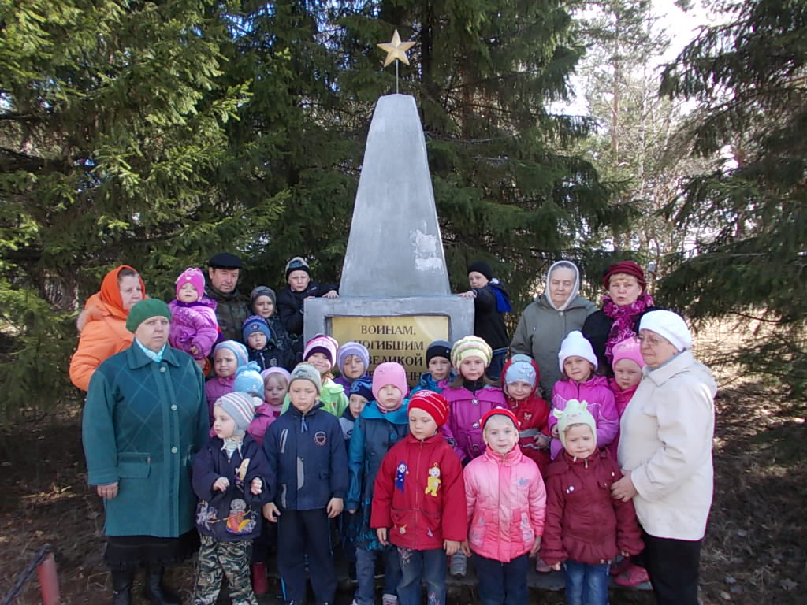
Экскурсия к памятнику
(возложение цветов, сделанных руками детей, )

Slide 11
Отчёт по воспитательной работе за апрель –май 2013года

